Slide 1
2 VMBO-KGT deel 1
3.4 De Stelling van Pythagoras
De Stelling van Pythagoras
Notes:
1
1

Slide 2
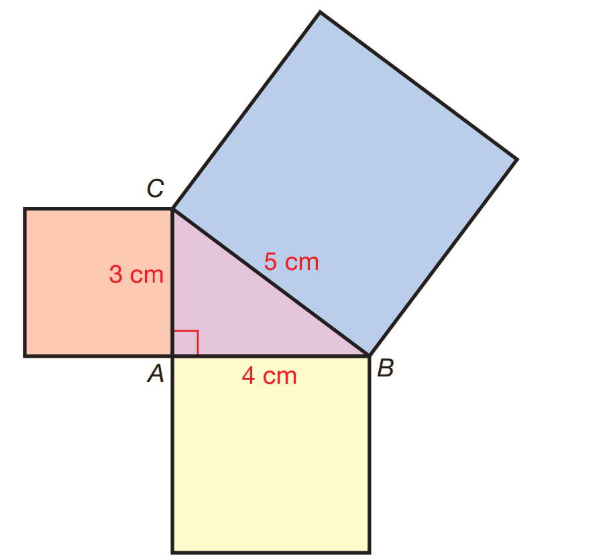
De stelling van Pythagoras
Theorie
© Noordhoff Uitgevers bv
Opp = 25 cm²
Opp = 9 cm²
5 cm
3 cm
4 cm
Opp = 16 cm²
Tel de oppervlakte van de kleine vierkanten bij elkaar op.
Wat valt je op?
Samen zijn ze gelijk aan de oppervlakte van het grote vierkant.
© Noordhoff Uitgevers bv

Slide 3
De stelling van Pythagoras
Theorie
© Noordhoff Uitgevers bv
Samen zijn de oppervlakte van de kleine vierkanten gelijk aan de oppervlakte van het grote vierkant.
Dat geldt voor elke rechthoekige driehoek.
De oppervlakte van een vierkant bereken je met zijde².
ene korte zijde² + andere korte zijde² = langste zijde²
Dit noemen we de stelling van Pythagoras.
© Noordhoff Uitgevers bv

Slide 4
De stelling van Pythagoras
Theorie
Voorbeeld
© Noordhoff Uitgevers bv
Opgave
Bereken de lengte AB.
Rond af op één decimaal.
A
5 cm
C
4 cm
Aanpak
6,4 cm
?
4 Bereken het ontbrekende kwadraat.
1 Maak een werkschema.
3 Bereken de kwadraten van de twee zijden die je weet en vul ze in.
5 Bereken de lengte van de derde zijde.
2 Zoek uit of je een korte zijde of de langste zijde gaat bereken.
2 Zet daar een vraagteken voor.
Uitwerking
B
Werkschema
kz² =
…
5²
=
25
25
kz² =
…
4²
=
16
16
+
+
?
lz² =
…
41
langste
zijde
=
$\sqrt{41}$
=
6,40…
AB $≈$ 6,4 cm
© Noordhoff Uitgevers bv

